Slide 1
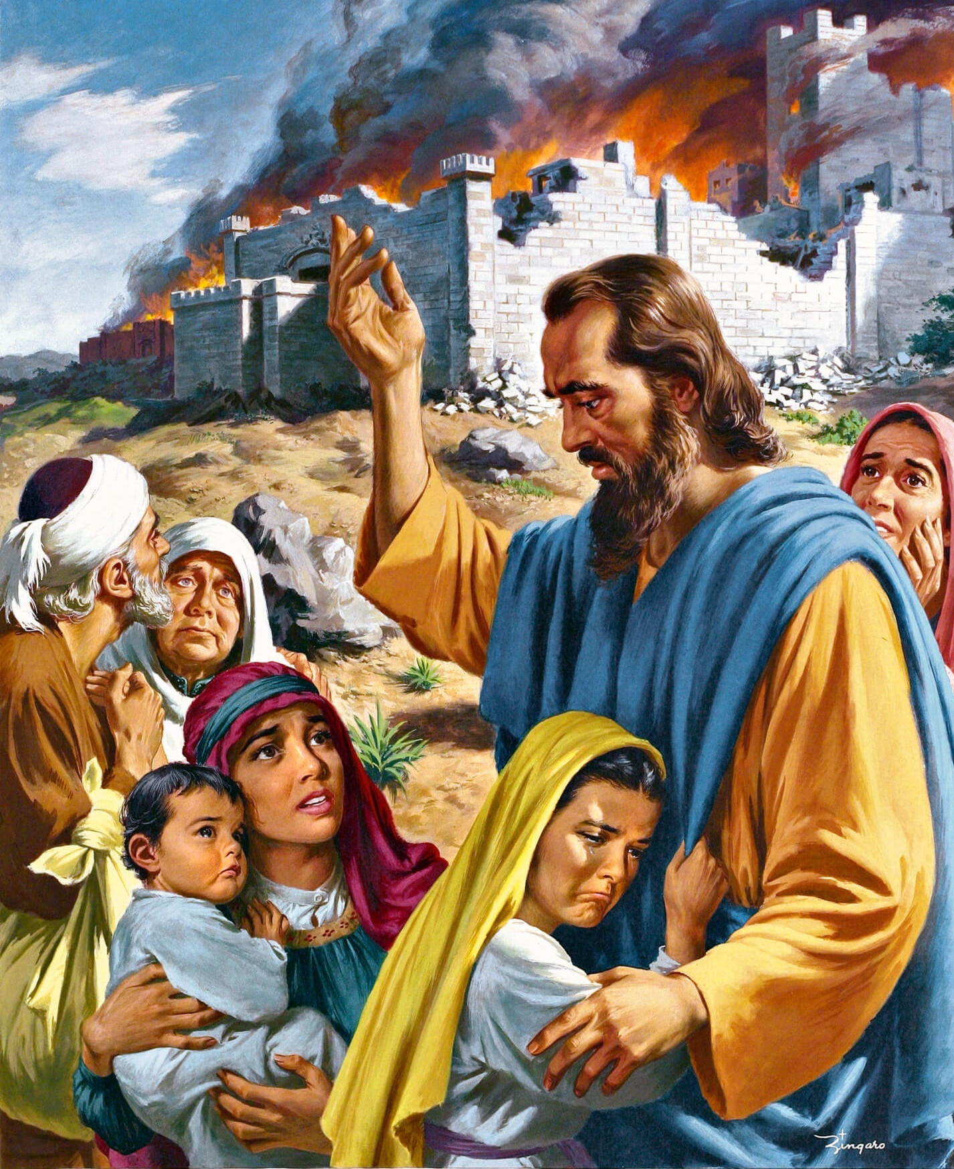
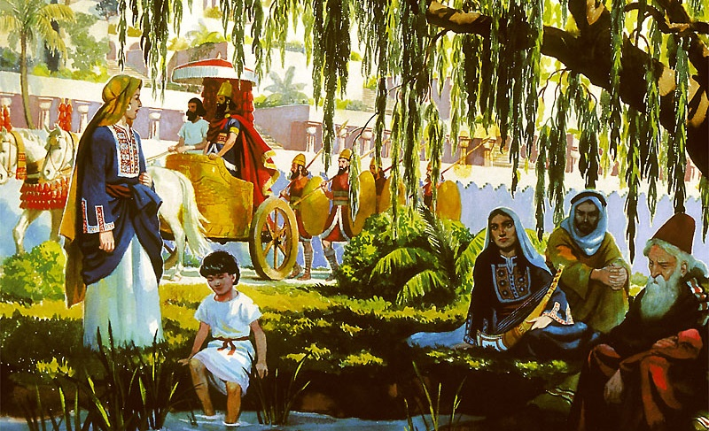
ДА ПЕЕМ ПЕСЕНТА ГОСПОДНА В ЧУЖДА ЗЕМЯ
Урок 5 за 3 февруари 2024 г

Slide 2
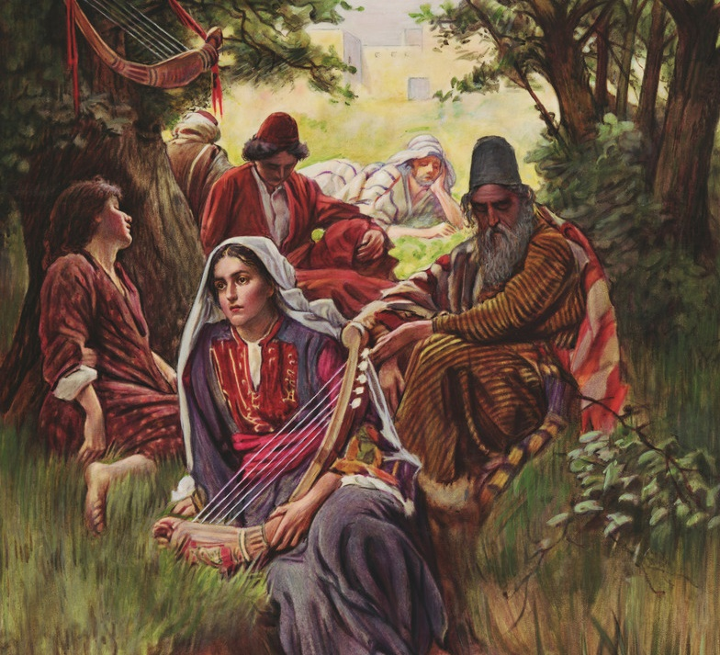
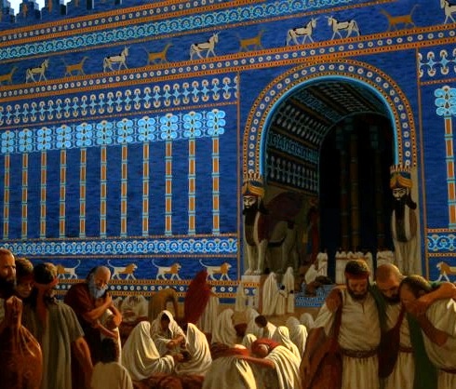
„Как да пеем песента Господна в чужда земя?“
(Псалм 137:4)

Slide 3
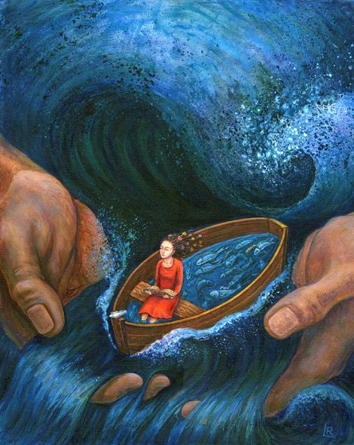
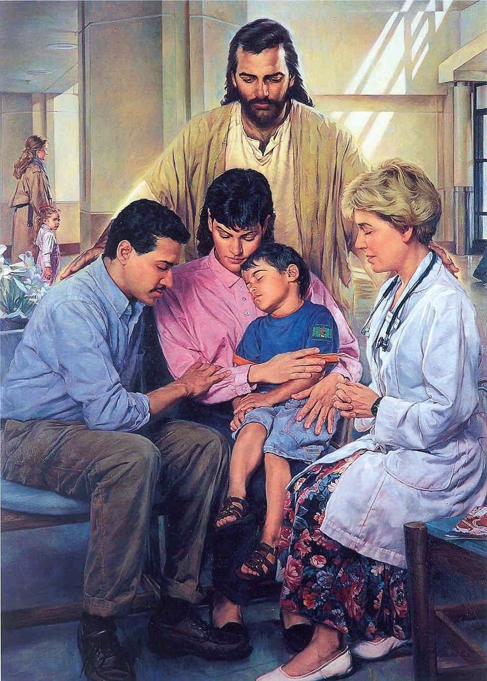
Библейската вяра често предполага несигурност и напрежение толкова, колкото и увереност и утвърждаване. Понякога несигурността и напрежението, особено пред лицето на злото и привидното Божие отсъствие, могат да бъдат почти непоносими.
И все пак несигурността никога не трябва да е относно Бога и Неговия любящ и праведен характер и надеждност. Псалмистите може да са несигурни за бъдещето, но те често се обръщат към Божията неизменна любов и вярност.
Защо Бог допуска греха и страданието да съществуват? (Псалми 74 и 79)
Защо Бог позволява невинните да страдат? (Псалм 88)
Защо Бог не слага край на настоящите ни страдания? (Псалм 69)
Провалиха ли се Неговите обещания в Писанието? (Псалм 77)
Защо нечестивите просперират? (Псалми 37 и 73)

Slide 4
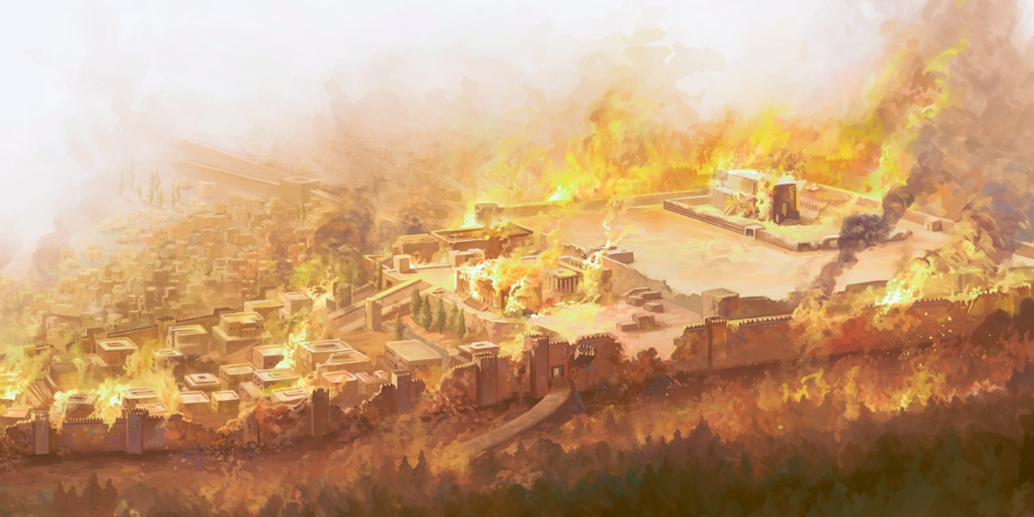
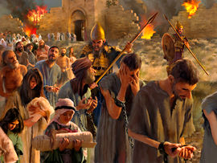
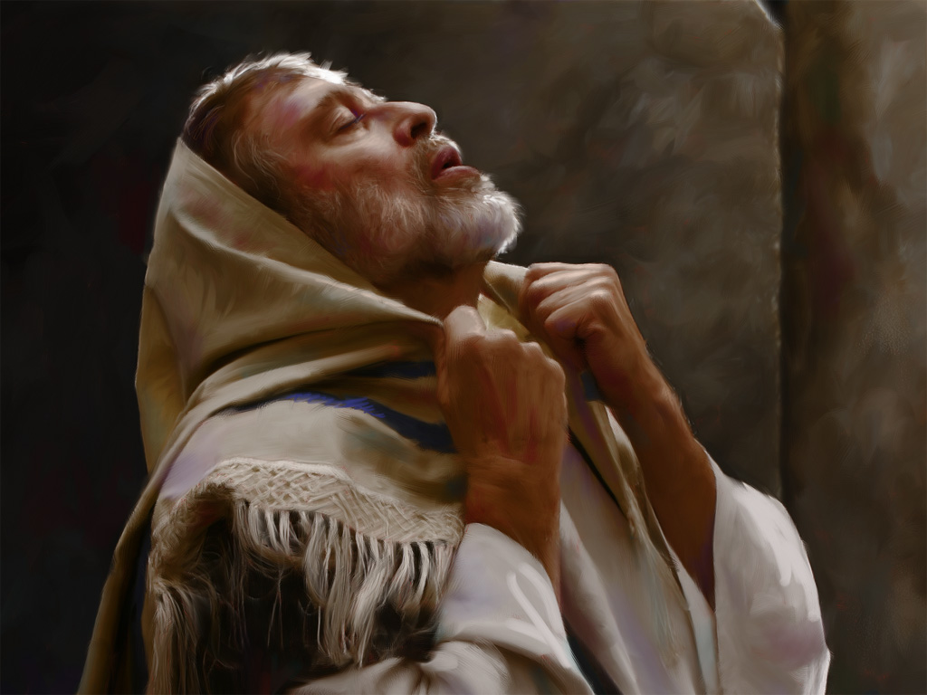
ЗАЩО БОГ ДОПУСКА ДА СЪЩЕСТВУВА ГРЕХЪТ И СТРАДАНИЕТО?
„Защо да рекат народите: Где е техният Бог? Нека се знае, пред очите ни, между народите Възмездието за пролятата кръв на слугите Ти.” (Псалм 79:10)
Когато цар Навуходоносор разруши храма и разруши Йерусалим, Божият народ беше напълно объркан (Пс. 79:1-4; 74:3-8).
Колко дълго Бог ще позволи страданието? Докога ще продължи победата на нечестивите? Докога ще се хули Божието име? Докога няма да прощава греха? Докога ще мълчи? (Пс. 79:5; 74:9-11).
Ако Божиите хора бяха унищожени, къде беше честта на Божието име? Единственото решение, което псалмистът вижда, е Бог да отмъсти на своя народ и да унищожи враговете му, както беше направил в миналото (Пс. 79:6-7,12; 74:13-19).
Съзнавайки, че грехът ги е довел до тази ситуация, той моли Бог да изслуша, да си спомни своя завет, да прости греха, да премахне страданието и да действа от името на своя народ (79:8-9,11,13; 74:20-23).

Slide 5
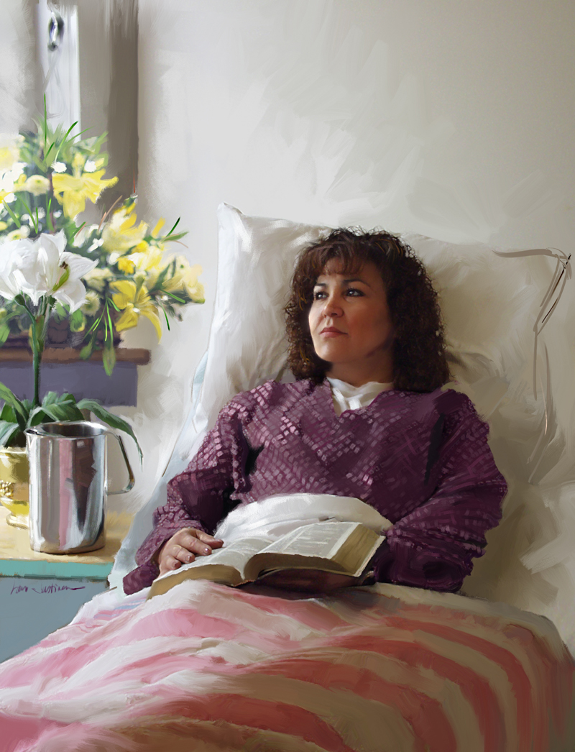
ЗАЩО БОГ ДОПУСКА НЕВИННИТЕ ДА СТРАДАТ?
„Защото се насити душата ми на бедствия, И животът ми се приближава до преизподнята.“ (Псалм 88:3)
Човекът, който обича Бог и иска да Му служи, може да се очаква да бъде свободен от злото, защитен от Бог. Но реалността е, че праведните също страдат като другите.
Псалмистът, болен, очаква смъртта и не разбира защо Бог не отговаря (Пс. 88:3-4, 9-14). Той дори обвинява Бог, че е причината за неговата болест и болка (Пс. 88:6-8, 16-18).
В Псалм 88 не се споменават греховете, които биха могли да причинят болестта му. В действителност неговото страдание (както често се случва с нашето страдание) не произтича от никакъв негов грях. Тази реалност прави страданието нещо трудно разбираемо, необяснимо.
Има само едно решение: извикайте към Този, който контролира всичко, и Го изчакайте да действа навреме (Пс. 88:1-2).

Slide 6
ЗАЩО БОГ НЕ ПРЕКРАТЯВА СЕГАШНИТЕ НИ СТРАДАНИЯ?
„Изнемогвам от викане; гърлото ми е изсъхнало; Очите ми чезнат, докато чакам моя Бог.” (Псалм 69:3)
До каква степен псалмистът усеща отдалечеността от Бога?
Как реагирате на очевидното отсъствие на Бог?
Това е като елен, който не може да намери вода за пиене (Пс. 42:1-3)
Той е огорчен, наранен, без воля за живот (Пс. 102:2-4)
Той сякаш живее в пустиня, подобно на пеликана, бухала или самотната птица (Пс. 102:6-7)
Чувства се потънал в калта, неспособен да устои, без помощ от Бог (Пс. 69:1-3)
Той не мълчи, той постоянства в молитва (Пс. 69:13)
Той изпитва себе си (Пс. 69:5-6)
Той заявява своята любов към Бога (Пс. 69:7, 9)
Той е сигурен, че Бог няма да мълчи вечно (Пс. 69:33-36; 42:5; 102:13)
Псалмите показват, че общуването с Бога трябва да продължи, независимо от обстоятелствата в живота.

Slide 7
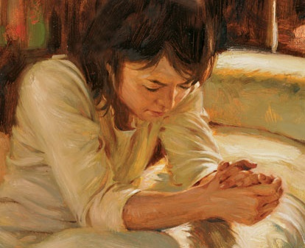
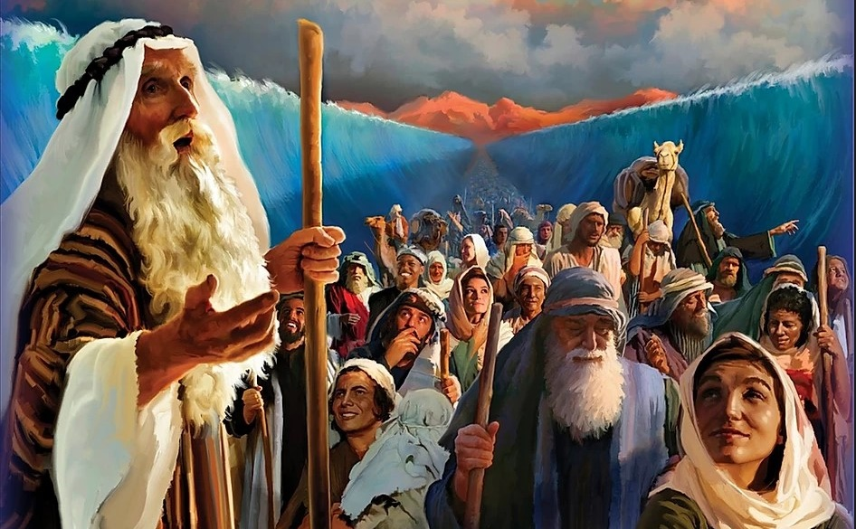
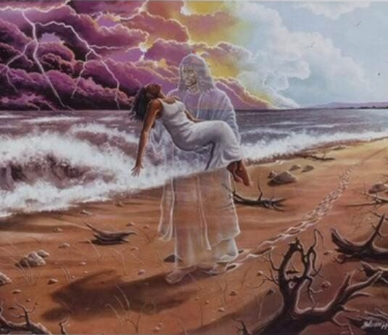
ДАЛИ ТЕХНИТЕ ОБЕЩАНИЯ СЕ ПРОВАЛЯХА В ПИСАНИЯТА?
„Престанала ли е милостта Му за винаги? Пропада ли обещанието Му за всякога?“ (Псалм 77:8)
Чувствал ли си се някога като псалмиста (Пс. 77:1-6)? Той вика към Бога с надеждата за отговор, но не го намира; в отчаянието си той отказва утеха; той си спомня моментите, когато е пял на Бог и е размишлявал върху Него. И той казва: „Сега, Господ ли ме е забравил? Къде са вашите обещания? (Пс. 77:7-9)
Отговорът е в миналото (Пс. 77:10-12; Исус Навин 21:45). Бог е извършил чудеса пред народите (Пс. 77:13-17). Той направи път в морето и поведе народа си с ръката на Моисей и Аарон (Пс. 77:18-20).
Не всичките му действия обаче бяха очевидни. Понякога той действаше, без ръката му да бъде забелязана: „Твоите стъпки не се познаваха” (Пс. 77:19).
Независимо дали е открито или скрито, Бог действа. Нека Му се доверим.

Slide 8
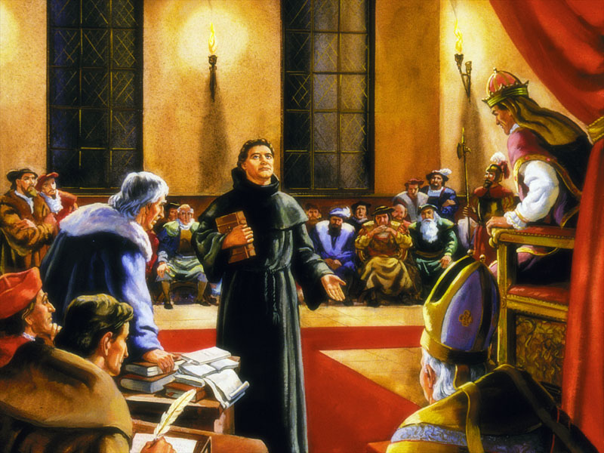
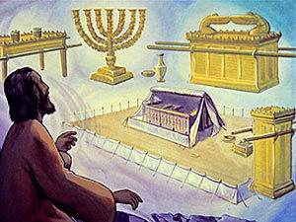
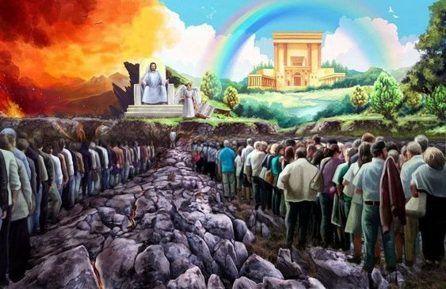
ЗАЩО ПРОСПЕРИРАТ ЗЛИТЕ?
„Защото завидях на надменните, Като гледах благоденствието на нечестивите.“ (Псалм 73:3)
Теорията е: „кой някога е погинал невинен, Или где са били изтребени правдивите. До колкото съм аз видял, ония, които орат беззаконие, И сеят нечестие, това и жънат.” (Йов 4:7-8).
Реалността обаче е друга. Много нечестиви хора просперират и не страдат, въпреки че Бог е премахнат от живота им (Пс. 73:3-9); но онези, които се стремят да служат на Бога, страдат и страдат (Пс. 73:13-14).
Нека бъдем реалисти: в този свят „законът е отслабен и съдът не излиза според истината; Понеже нечестивият обсажда праведния, затова правосъдието не излиза към победа” (Авак. 1:4).
Това почти накара краката на Асаф да се подхлъзнат (Пс. 73:2). Но когато Бог поведе стъпките му към Светилището, той най-накрая разбра (Пс. 73:17).
Трябва да видим просперитета на нечестивите в истинската му перспектива. Не трябва да гледаме „днес“, а „в края“. Когато нечестивите се изправят пред божествена присъда, те ще престанат да съществуват, ще загубят щастливата вечност, запазена за праведните.

Slide 9
„Голяма е милостивата доброта на Господа към нас. Той никога не ще напусне, нито ще изостави онези, които Му се доверяват. […] Мои братя и сестри, вие, които чувствате, че навлизате в тъмна пътека и като пленниците във Вавилон трябва да окачите арфите си на върбите, изковете от изпитанията си радостна песен. Може да си кажете, как да пея при тези мрачни перспективи пред мен, с това бреме от скърби и нещастия върху душата ми? […] Когато принасяме молитвите си при Трона на благодатта, нека не забравяме да принесем също и песни на благодарност. […] Докато нашият Спасител живее, ние имаме причина за неспирна благодарност и хваление.
„Искаме да имаме свежа в паметта си всяка сълза, която Господ е избърсал от очите ни, всяка болка, която е успокоил, всяко безпокойство премахнато, всеки страх разсеян, всяка нужда удовлетворена, всяка дарена милост и да се укрепим за всичко, което е пред нас през остатъка от нашето поклонение.”
Е. Г. Уайт (Избрани вести, том 2, страница 268 – англ. изд.)
Е. Г. Уайт (Този ден с Бог, 19 февруари – англ. изд.)

